Slide 1
住宅産業における道産材利用の取組

Slide 2
土屋ホームのSDGs・カーボンニュートラルへの取組について

Slide 5
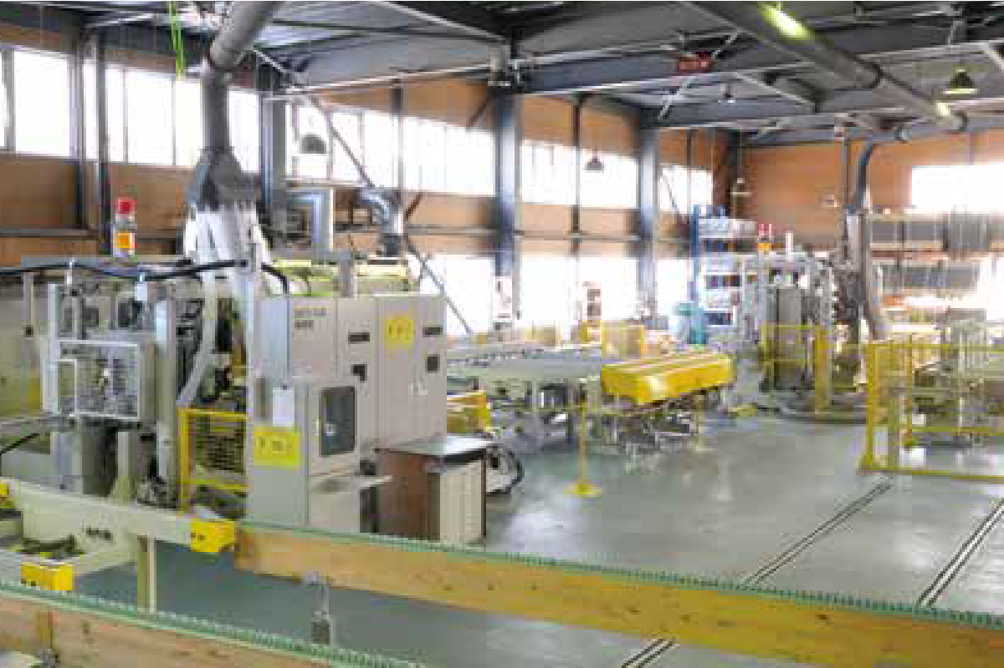
土屋ホームの木材プレカット体制
■北海道・北東北地区
■本州地区（北東北以外）
自社工場 全体の70％
外注工場 全体の30％

Slide 6
北海道における 道産材活用への推移

Slide 9
市場への事業展開

Slide 16
今後に於ける道産材活用について
■道産材活用のメリット
・現在の国際的な市場変動による影響を受けづらい
・国内資源による安定した資源調達
・地産地消による輸送にかかるCO2削減
・道産材活用住宅に住む事で生まれる、施主の環境配慮への貢献
意識の向上
・地域経済の活性化

Slide 17
今後に於ける道産材活用について
■道産材活用への課題
・安定した供給量の確保（製販一体化）
・構造材活用実績による道産集成材強度の向上認知
・安定した木材価格の維持とコスト削減
・非住宅、公共建築への積極的普及（耐火認定・構造計算対応）
・エンドユーザーへの啓蒙活動

Slide 18
ありがとうございました

